Slide 1
Hodnocení a vzhled kandidátů
31. 10. 2017

Slide 2
Jaká je role osobností v politice?

Slide 3
Já je role osobností v politice?
Personalizace
Individualizace
Intimizace

Slide 4
Proč jsou osobnosti důležité?
Eroze systémů založených na cleavages
Změna komunikace
Voliči hledají strategie k nejlepší možné volbě (nebo nejméně špatné?)
Voliči používají heuristiky
Organizace informací
Osobnost kandidáta jako kognitivní zkratka (Popkin 1991; Lau a Redlawsk 2006)
Evoluční výhoda

Slide 5
Vlastnosti kandidátů
Nekonečné množství vlastností?
Které jsou důležité?
Původně 40, 20..
Užší set charakteristik, které je možné shrnout do několika málo dimenzí
Miller a Miller: faktorová analýza vlastností v ANES:
Kompetentnost
Důvěryhodnost
Spolehlivost
Leadership
Vzhled

Slide 6
Modely hodnocení kandidáta
Valenční
  Pozitivní vs. Negativní hodnocení
  Pocitový teploměr (0-100)
  Je to dostatečné (issue positions, retrospective voting, party ID)
Čtyřfaktorový
  Kompetence
  Leadership
  Integrita
  Empatie
Dvoufaktorový: sloučení kompetence a leadershipu (Kompetence) a sloučení integrity a empatie (Empatie)

Slide 7
Dvoufaktorový model
Odpovídá modelům sociálního vnímání
Základní psychologické dispozice
Vřelost a kompetentnost jsou univerzální dimenze
(vřelost a moc, vřelost a dominance)
Vřelost: důvěryhodnost, morálnost, přátelskost, npomocnost, upřímnost
Kompetence: znalost, inteligence, sebedůvěra, schopnosti, vzhled, efektivnost

Slide 8
Které dimenze jsou důležité?
Politologický vs. Psychologický přístup
Kompetentnost
  přirozeně politologický přístup
  V intencích racionality
  Volební studie i experiment
  Limity????
Vřelost
  Sociální psychologie
  Je obecně nejdůležitější, proč by politický kontext byl jiný?

Slide 9
Lausten and Bor 2017: Relative weight of character in political candidate evaluations
Testují vliv charakteristik na celkové hodnocení kandidáta
ANES 1984-2008
4 faktorový model: všechny dimenze mají vliv na hodnocení
Vřelost má vyšší prediktivní hodnotu než kompetence
Kompetence dokonce o dost slabší než leadership
Vnímání vřelosti nejlépe predikuje hodnocení kandidáta i volbu
Expeirment v UK:
  800 straníků, fiktivní kanditáti
  John Bennet (high/low competence)x(hish/low warmth), Stanley Smith (průměrné hodnoty, konstatntí)
  Vřelost má mnohem větší vliv na hodnocení a volební prferenci

Slide 10
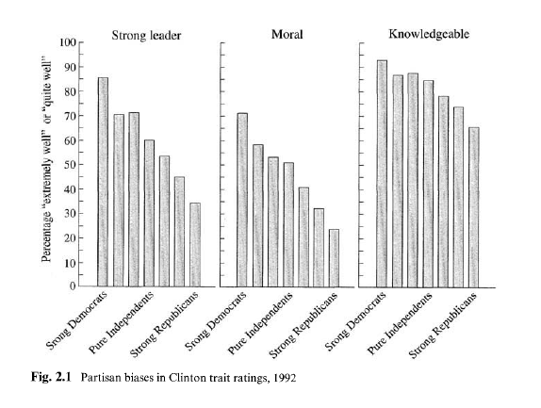
Jaký je vliv stran?
Bartels 2002: stranická identifikace zkresluje hodnocení kandidáta

Slide 11
Mohou strany vlastnit charakterové vlastnoti?
Hayes 2005: Teorie vlastnictví vlastností
Existují stereotypní vlastnosti přisuzované straníkům (SA)
Vytváří očekávání ze strany voličů
Republikání: silnější lídři, více morální
Demokraté: soucit a empatie

Slide 12
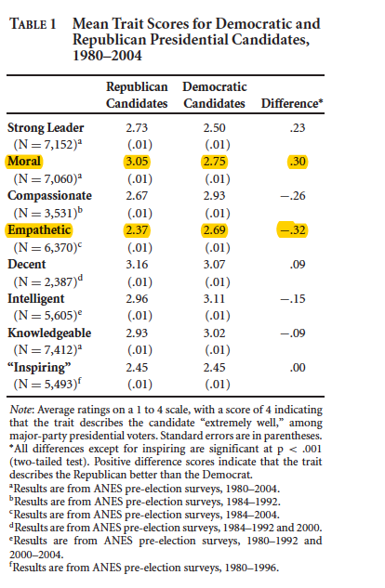

Slide 13
Ohr and Oscarsson 2011: Komparativní analýza
Parlamentní vs. Prezidentské?
Víc důraz na kandidáty a kompetentnost v USA než jinde?
USA, Austrálie, Švédsko
Ukazují specifika jednotlivých voleb, různé vlastnosti pro různé kandidáty
Nejsilnější efekt vlastností na hodnocení kandidáta v USA leadership a empati, ale vliv kandidáta ve všech státech To, že někdo skóruje vysoko v nějaké vlastnosti, neznamená, že je ta vlastnost důležitá!
Např. Bill Clinton – nejvýznamnější je ta vlastnost, která absentuje
Austrálie: všechny traits stejně důležité
Švédsko: spolehlivost

Slide 14
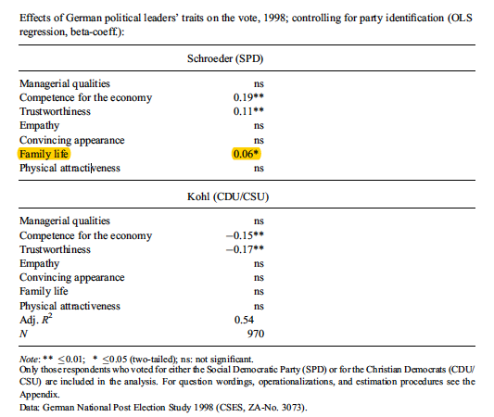
Ohr and Oscarsson 2011
Charakterisitky nesouvisející s výkonem funkce?
Německo: přesvědčivá image, rodinný život, vzhled
Osobní faktory hrály roli roce 1998, ovlivnily hodnocení Schroedera

Slide 15
Jaká je role vzhledu kandidáta??
Souvisí s hodnocením
Důležitý faktor
Neverbální vodítko pro voliče
Info. o pohlaví, etnicitě, věku, a dalších dimenzích, které ze vzhledu odvozujeme
Odvozujeme vlastnosti
Velmi rychlé úsudky o tom, jaký člověk je
Stačí 160 ms (Olivola, Todorov)

Slide 16
Vzhled jako zkratka k hodnocení
Ballew a Todorov 2007
Kandidáti ze Senátních voleb USA, hodnocení kompetentnosti porovnatelné v podmínce vystavení stimulu na 100ms, 250ms a bez časového omezení
Vastnosti odvozujeme automaticky
Hodnocení kompetentnosti senátních kandidátů před volbami 2006 predikovalo výsledek z 68,6%

Slide 17
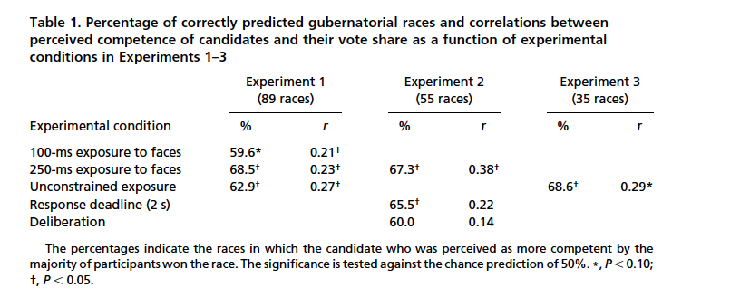
Ballew a Todorov 2007

Slide 18
Vzhled jako zkratka k hodnocení ovlivňuje rozhodování
Hodnocení fotografií 18 prezidentských kandidátů z Bulharska studenty v USA (2011), survey v Bulharsku
Hodnocení kompetentnosti, dominantnosti, likeability, čestnosti, atraktivity
Pravděpodobnost volby
Bulharská i US data: hodnocení kompetentnosti koreluje s výsledky skutečných voleb

Slide 19
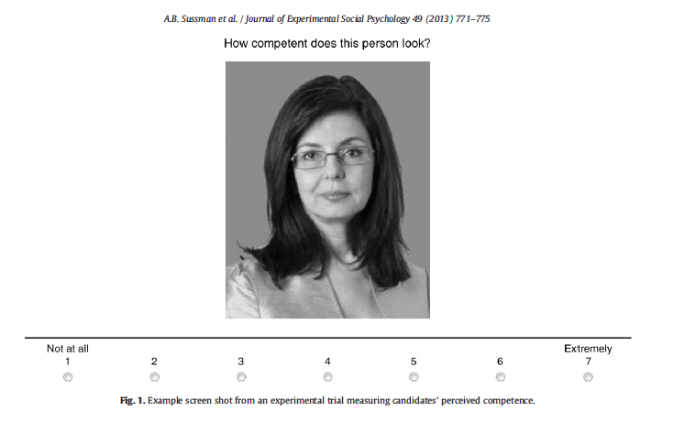

Slide 20
Volby jako soutěž krásy? Jäckle a Metz 2017
Vztah vzhledu kandidáta k volbě za přítomnosti stranické příslušnosti
Vliv Atraktivity, kompetence, likeability, na volbu v Německu
Nízká personalizace, vyšší stranická ID
Párové hodnocení kandidátů do Bundestagu
Hodnocení důležité především tam, kde je soutěž vyrovnaná, pro mladé a neznámé kandidáty
Vliv atraktivity a kompetentnosti
Likability pouze, pokud proti sobě stály ženské kandidátky

Slide 21
Jakou roli hraje gender v hodnocení kandidátů?
Gender stereotypy determinují očekávání toho, jaké charakteristiky mají mít ženy a muži
Ženy: vřelé, nápomocné, hodné, soucitné, citlivé, jemné a milé
Muži: lídři, agresivní, dominantní
Výzkum především v USA: jak tyto stereotypy ovlivňují hodnocení kandidátek a kandidátů? Jak to ovlivňuje volby?

Slide 22
Test gender stereotypů v Norsku
Robustní test vlivu stereotypů
Významná role žen v politice
Stereotypy přesto funkční, ženy jako méně kompetentní než muži
Experiment s hodnocením komunikace političky a politika mezi provoliči

Slide 23
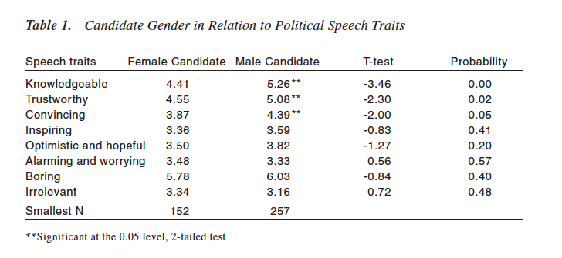

Slide 24
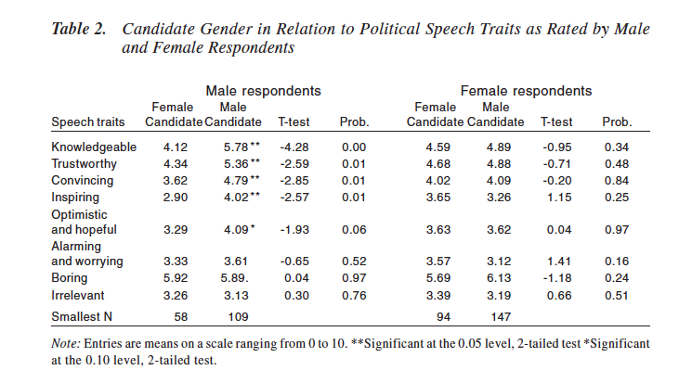

Slide 25
Evaluace lídrů/kandidátů a volební rozhodování? Prezidentské systémy
Poměrně nekonzistentní výsledky
Záleží na kontextu
Prezidentské systémy, slabé stranické systémy
USA bias ve výzkumu
Atributy kandidáta jako významný krátkodobý faktor
Tento rys US politiky se posiluje v čase
Mimo USA: Francie a Latinská Amerika replikují závěry

Slide 26
Parlamentní systémy
Role politických stran
Lídři mají větší vliv v systémech s méně významanými stranami
Nové demokracie, slabší institucionalizace stan, slabé cleavages
Východní a jižní Evropa (Holmberg a Oscarsson 2011; Guntger et al. 2016)
UK: slabší role lídrů, v roce 1983 přispěla jen velmi málo k vítězství. Role politických stran
Německo: významnější strana než lídr (Brettschneider 2006)

Slide 27
Faktor času
Personalizace jako trend
POSILOVÁNÍ role lídrů v ČASE
Volební studie po roce 2000 to potvrzují
Garzia 2014:
Proporční systém a menší počet stran přispívají k personalizaci

Slide 29
Problémy?
Reciproční kauzalita?
Role sociálních médií?
Závěry:
Hodnocení lídrů a kandidátů důležité je
Jednotlivé charakteristiky ovlivňují hodnocení kandidáta
Hodnocení spojeno s rozhodováním (v ČR poslední volby: Stopnický?)
Kontextuální faktory (u méně etablovaných stran lídr hraje větší roli: Babiš, Okamura - srozumitelné informace)

